Slide 1

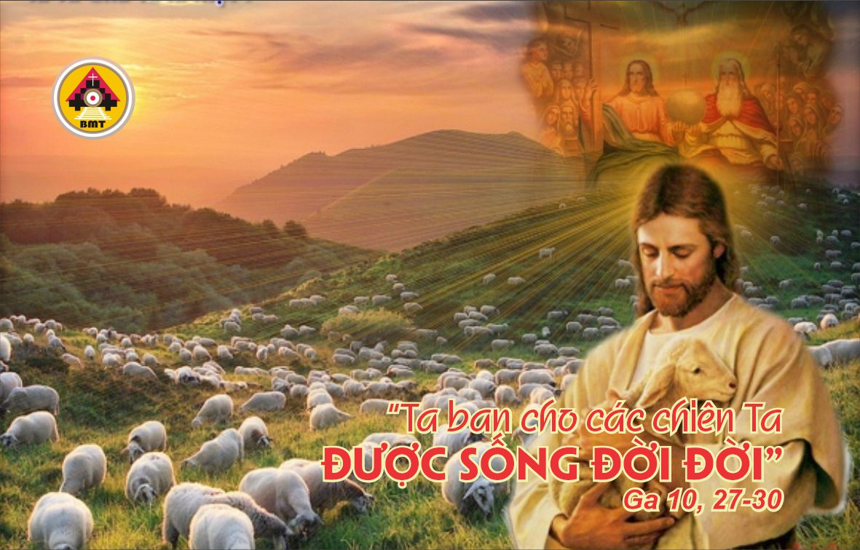

CHÚA NHẬT TUẦN IV PHỤC SINH

Slide 2
Ca Nhập Lễ
Địa cầu đầy ân sủng Chúa, do Lời Chúa mà trời xanh được tạo thành – Allêluia.

Slide 3
KINH VINH DANH

Slide 4

Bài đọc 1. Cv 13, 14. 43-52
“Ðây chúng tôi quay về phía các dân ngoại”.
Bài trích sách Công vụ Tông Đồ.

Slide 5
Ðáp: Ta là dân tộc, là đoàn chiên Chúa chăn nuôi (c. 3c).
Đáp ca:
Tv 99, 2. 3. 5

Slide 6

Bài đọc 2. Kh 7, 9. 14b-17
“Chiên Con sẽ thống trị họ, và dẫn họ đến nguồn nước ban sự sống”.
Bài trích sách Khải huyền của thánh Gioa-an tông đồ.

Slide 7
Alleluia, alleluia! – Chúa phán: “Ta là mục tử tốt lành, Ta biết các chiên Ta, và các chiên Ta biết Ta”. – Alleluia.
Alleluia: Ga 10, 14

Slide 8
Phúc Âm: Ga 10, 27-30

Slide 9


Slide 10
KINH TIN KÍNH

Slide 11
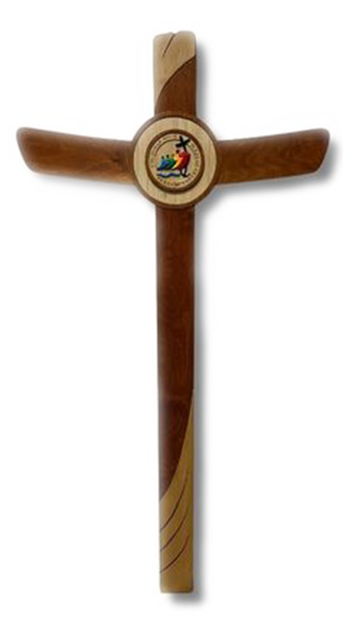


LỜI NGUYỆN TÍN HỮU

Slide 12

Ca Dâng Lễ

Slide 13
Ca Hiệp Lễ
Đấng chăn chiên nhân lành đã phục sinh, Người đã phó mạng sống mình vì con chiên, và đã đoái thương chịu chết vì đoàn chiên – Allêluia.

Slide 14
Ca Kết Lễ

Slide 15
CHÚA NHẬT TUẦN IV PHỤC SINH

